Slide 1
s/k/l 4.6
Dialoog/overtuigen/overhalen

Slide 2
Wat gaan we deze les leren?
Wat een dialoog is.
Het verschil tussen overtuigen en overhalen
Strategie om iemand te overtuigen of over te halen.

Slide 3
Wat gaan we doen
Woordweb maken over dialoog/overtuigen/overhalen
Woordweb bespreken
Uitleg theorie
Kijkopdracht en nabespreken
Maken opdracht 1,2,6,7

Slide 4
Woordweb: noteer individueel waar JIJ aan denkt en wat belangrijk is!
dialoog
overtuigen
overhalen

Slide 5
1.Bespreek in tweetallen je woordweb . 2.Vergelijk jullie woordweb en zet een rondje om wat jullie het belangrijkst vinden.
dialoog
overtuigen
overhalen

Slide 6
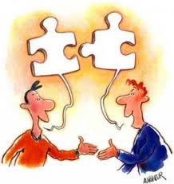
Dialoog
Een goed gesprek tussen twee personen.
Luister goed
Uitspreken
Actief luisteren
Ervaringen uitwisselen
Leren van elkaar
Beiden zijn even belangrijk

Slide 7
Filmpje over dialoog
Tips voor een goede dialoog

Slide 8
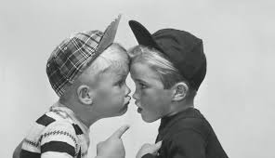
Overtuigen of overhalen
overtuigen
Overhalen
Iets gaan VINDEN
Gebruik ARGUMENTEN
Iets gaan DOEN
Gebruik ARGUMENTEN

Slide 9
Strategie
Geef je MENING/zeg wat je wilt de ander gaat DOEN
Ik wil graag dat jullie vanmiddag goed leren voor Nederlands.
2. Geef een voor een je argumenten. Geef uitleg/voorbeelden
Als jullie goed leren dan halen jullie betere cijfers voor Nederlands en dat is belangrijk omdat Nederlands een kernvak is!
3. Laat de ander reageren
Ja maar, ik heb geen tijd want ik moet vanmiddag nog trainen.
4. Maak geen ruzie!!
Ok dat snap ik, maar dan zou je natuurlijk ‘s avonds nog even kunnen leren.
5.Conclusie: wel gelukt of niet gelukt? Benoem het en zeg wat je ervan vindt.
Klasse dat je na de training nog even gaat leren! Daar wordt deze docent Nederlands heel blij van!
Of…….
Jammer dat het je niet gaat lukken, ik ben wel blij dat we het er even over gehad hebben en ik hoop dat het de volgende keer wel lukt!

